Slide 1
Umění rozhovoru
Martina Fojtů
ex MF Dnes, MUNI
head of content ve strategicko-kreativní agentuře Aetna

Slide 2
Proč rozhovor?
- rozhovor je nejlepší cesta, jak zjistit to, co nevím – i když si myslím, že „vím“, tak je lepší si dva tři rozhovory udělat, protože většinou zjistím, že to nemám na 100 procent jasné, v něčem jsem se trochu mýlil/a nebo mě někdo přivede ještě na další aspekt.
- rozhovor dává skvělý signál druhé straně – pokud budete designovat službu, tak když půjdete do rozhovorů, znamená to, že vás zajímá názor druhé strany a dalších lidí – extrémně doporučuju, pokud pracujete na nějaké změně ve vašem pracovním týmu nebo větší korporaci. Dáte tím lidem najevo, že jsou součástí změny, mají právo a prostor vyjádřit se, můžete je vtáhnout do dění a změn.
A naopak, pokud dopředu víte, že budou někteří kverulovat (vždycky se najdou) je ideální právě tyto lidi do rozhovorů zatáhnout, protože když už vám řeknou svůj názor a vy ho následně (v tom lepším případě, ne vždycky to jde) zapracujete, těžko pak můžou nové řešení úplně shazovat.

Slide 3
Rozhovorem dost pravděpodobně zjistíte něco, co se vám nebude líbit a bude to muset být celé jinak 😊
…a ano, je to moment, kdy máte mít radost. Znamená to, že výsledek pak bude dávat větší smysl

Slide 4
S jakými lidmi potřebuju mluvit?
- podle toho, co potřebuju řešit – např. při designování nového systému interní komunikace na univerzitě jsme mluvili jsme s lidmi z rektorátu (centrály) i fakult (poboček), „vlastníky“ jednotlivých silových agend (věda, výzkum, agenda studenti, facility management, projekty, …) šéfy oddělení i běžnými zaměstnanci, lidmi z fakult i rektorátu (úkolem portálu bylo mimo jiné zajistit lepší kooperaci rektorátu a fakult a fakult mezi sebou navzájem, tzn. zástupci těchto částí mají být v rozhovorech zastoupení)

Slide 5
S jakými lidmi potřebuju mluvit?
- pokud je to služba pro někoho zvenčí (třeba nový web k nějakému produktu), tak se VŽDYCKY ptám potenciálních zákazníků a nikdy ne jen sám sebe, kolegů nebo kamarádů – vy službu/produkt znáte, vy už žádný web nepotřebujete, takže vám (většinou) nedojde, co potřebuje a jak se tam chová člověk, který se s vaším produktem teprve seznamuje nebo ho zkrátka neřeší každý den

Slide 6
Co chci zjistit?
Kde jsou chyby současného nastavení. Co lidem vadí?
Kde je podle nich chyba – třeba si uvědomují, že je něco špatně, ale jen někdy ví, proč se to děje – typicky nejsou lidi/peníze.
Jak by to podle nich bylo lepší?
Jak by si to představovali v ideálním případě, kdyby neexistovala omezení.

Slide 7
…tohle všechno předpokládá, že respondenti jsou do budoucí podoby produktu/služby nějak zaangažovaní už teď. Můžu ale dělat rozhovor s lidmi úplně nepolíbenými, to třeba v případě, že se chystám jít na trh s úplnou novinkou, převratnou záležitostí a chci zjistit, jestli je na to připravený někdo mimo mě samotného jako tvůrce (denní chleba startupových programů JIC)

Slide 8
Příprava je základ
…aneb udělejte si domácí úkoly. Když se na to vykašlete, nedostanete pětku, ale výsledky k ničemu. Což je horší

Slide 9
V ideálním případě se při rozhovoru dozvíte spoustu věcí, které už víte.
Ale to v ničem nevadí. Právě naopak, když se část výpovědi respondenta shoduje s tím, co jste si zjistili při rešerši, je to takové malé potvrzení toho, že nejste úplně mimo.

Slide 10
Příprava když… potřebuju něco vylepšit
Zajímá mě:
- co přesně daný člověk dělá a jak se ho týká budoucí řešení
- jaký bude mít k řešení vztah, jestli ho bude jen „konzumovat“ nebo do něj bude něco dodávat, nějak na jeho existenci aktivně participovat
- taky předchozí pracovní zkušenosti nebo vzdělanostní background – zjistím z toho, do jaké míry je člověk pro navrhování nového řešení relevantní – třeba vůbec, ale třeba už taky někde v minulosti u řešení něčeho takového byl a může mi pomoct ještě víc, než si aktuálně myslím
- jak hodnotí (pozitivně/negativně) stávající řešení a jaké má návrhy pro zlepšení

Slide 11
Příprava když… navrhuju nový produkt
Zajímá mě:
- obecné sociodemografické charakteristiky (věk, pohlaví, přibližný příjem, místo bydliště, způsob života,…) – protože svrchně kvašenou ipu za 89,- korun půllitr si bude kupovat někdo úplně jiný než klasickou jedenáctku ležák.
Tedy, dnes to tak je.
Ale třeba se do budoucna bude trh posunovat (vzpomeňte si na Jägermeister před pár lety) a tohle se zachycuje právě na oněch sociodemografických charakteristikách – může se stát, že mladí do budoucna nebudou chtít konzumovat alkohol a přece jen většinou „tvrdší“ ipy se stanou doménou starých pánů, vyznavačů „poctivého“ plnotučného piva. Kdo ví.

Slide 12
Příprava když… navrhuju nový produkt
Otázek ale může být kvantum, záleží na typu produktu a služby a vašich záměrech.
U nového produktu ale obzvlášť záleží na tom vcítit se do cílové skupiny. Zapomeňte na to, co jste vy, co si myslíte a co běžně děláte, nebo že např. nemáte rádi TikTok. Pokud ho cílovka miluje, jděte si ho proklikat ☺
Pokud chcete např. nějaké řešení „omladit“, bavte se s respondenty o tom, jak běžně tráví čas, jak nakupují, co si myslím o dnešním světě… Nikdy nevíte, co vás navede.

Slide 13
Face to face
…aneb manuál k průběhu rozhovoru

Slide 14
Rozhovor je dialog, nemá to být tak, že si „odjedete“ svoje otázky, druhá strana poslušně odpoví a pak si zamáváte a jdete domů.
Doptávejte se.
Rozvíjejte doplňujícími otázkami myšlenky druhé strany. Ptejte se na to, co vám není jasné, nebo o čem víte, že to nebude jasné těm, kdo to pak budou číst, poslouchat.

Slide 15
Jsou lidé, kteří se stydí.
(Nebo bojí, třeba když v práce řešíte něco, u čeho si myslí, že je za jejich názor může někdo popotahovat. Vytvořte bezpečnou atmosféru.)
Stydí se tím spíš, když na ně vytáhnete diktafon/kameru. Proto musí respondent vždycky dopředu vědět, jak to bude probíhat (vám přijde použití diktafonu jasné, protože to děláte každý den, ale druhá strana diktafon třeba nikdy neviděla). Na začátek pomůže small talk a lehký start, otázka na to, jak se člověk k současné práci dostal nebo co ho baví na tématu rozhovoru. Lidi se rozmluví a najednou je pro ně jednodušší mluvit dál a zamýšlet se nad složitějšími otázkami. Vyjádřete pochopení pro strasti druhé strany, trochu pochlebujte, že jste si daného člověka vybrali právě proto, že dané věci rozumí.

Slide 16
Co když je někdo naštvaný, „že jste už 20., kdo si myslí, že něco změní, ale ono to bude stejně zase stejné a vůbec nemá smysl, se o tom bavit“?
Tihle lidé jsou na rozhovor skvělí! Člověk sice musí překonat prvotní odpor, ale oni pak často dovedou popsat, kde je přesně problém předchozího řešení, proč nefunguje/nepoužívá se. Přesně tyhle chcete, ne leklé ryby, kterým je to jedno. Pamatujte, že ten, kdo je naštvaný, tomu to není jedno a stojí o změnu.

Slide 17
Co když máte problém sami se sebou spíš vy jako tazatelé? Klid 😊
Napište si otázky na papír, klidně je čtete (dobrá finta je dělat si na ten samý papír poznámky, vypadáte horlivě a druhou stranu nenapadne, že jste tak v háji, že si potřebujete každou jednotlivou otázku přečíst).

Slide 18
Pozor na servilitu a rektální alpinismus.
Zvlášť když jdete mluvit s vyššími šaržemi, člověk má tendence být milý, pokládat banální otázky a říkat něco jako „ó, vy jste ale úžasný“.
Ne.
Vy na rozhovor nejdete kvůli pochlebování, ale abyste něco zjistili. Nechcete se zalíbit protějšku na rande. Otázkami máte jít do nitra věcí, ptát se i na nepříjemné záležitosti. Ano, pokud jde o nepříjemná témata, chce to víc přípravy a pečlivější formulace, aby si člověk k takovým otázkám vyšlapal cestičku, ale je potřeba je položit. Můj kamarád novinář se kdysi motorkáře půl roku po ochrnutí v rozhovoru zeptal, jak to má sexem, když má novou přítelkyni… Jsou situace a účely, kdy je opravdu relevantní ptát se i na takové věci.

Slide 19
Ptejte se na danému člověku blízké věci.
Lidé vám namluví kde co a kde co si myslí a mají na kde co názor, ale to ještě neznamená, že podle jejich názoru by se měla nová služba/produkt designovat. Václava Klause staršího se můžete ptát na ekonomickou transformaci, ale jeho názor na globální oteplování zkrátka není relevantní.

Slide 20
Personalizujte a šijte na míru.
Design služeb má občas hrozný problém v tom, že mluví v lidem nesrozumitelných termínech. Lidé ale většinou netuší, co znamená například facilitovat. Ptejte se lidsky srozumitelnou řečí, dávejte konkrétní příklady blízké životu respondenta. Nemá to být manipulativní, ale oběma stranám má být zkrátka jasno, o čem je řeč.
Pokud budete mluvit s lidmi na různých pracovních pozicích/vzděláním/různého věku, rozhovor jim přizpůsobujte.

Slide 21
A ještě…
Utnutí respondenta a skok do řeči je občas nutný, nestyďte se, ať si pak nenadáváte, že jste měli být důraznější.
Pokud si vyhodnotíte, že potřebujete rozhovor, nepřistupujte na mailovou formu (teď není řeč o dotazníku), má daleko menší vypovídající hodnotu – respondenti se při odpovídání většinou mění ve strohé úředníky. (Sami asi znáte, jak odlišně lidé umí působit, když je znáte jenom přes mail a pak se potkáte osobně.)
Základ, na který se zapomíná: zkontrolujte si před startem baterky v diktafonu nebo kameře, kapacitu úložiště nebo to, že jede zvuk.

Slide 22
Vzor „fahrplanu“ přípravy
Příklad, když se jdete ptát do firmy:
- informace o firmě a její vztah s organizací, pro kterého rozhovor zpracováváte
- informace o samotném respondenti (LinkedIn, sociální sítě osobní i firemní)
- „mediální historie“ - je zvyklý na vystoupení?
- pozadí firmy, její pozice v regionu (nejen jako zaměstnavatele, ale i jako politického hráče), zapojení do mediálních, politických kauz
- pozice firmy v odvětví, kde firma působí, a obecně to, jak se danému odvětví daří

Slide 23
A tady to může všechno skončit. Sbalíte informace, rozloučíte se a jdete analyzovat.
Nebo…

Slide 24
Jak prezentovat výstupy rozhovoru

Slide 25
Jakou mají výstupy mít podobu?
- jen kusý přepis
- rozhovor např. do zaměstnaneckého časopisu
- audio
- video

Slide 26
Rozhovor na web/časopis
Respondent mluví volně na diktafon, klidně s chybami, protože výsledek je stejně upravený do čitelné podoby – vyhazují se plevelná slova, opakující se části výpovědi atd.
Pamatujte: Velká část nahrávky je „odpad“. Hodně se upravuje, protože lidé používají spoustu slovní vaty, hodně opakují slova a nedoříkávají myšlenky. Postup je často takový, že se jejich výpověď rozstříhá na dílky a pak se znovu sešívá do výsledné formy. Výsledný text je destilát, ale vaše zodpovědnost je, aby se tahle pálenka dala pít, data byla využitelná a ne aby z ní někdo oslepnul…

Slide 27
Audiorozhovor nebo podcast
- živě nebo nahrávaný předem – je třeba upozornit, zda se bude stříhat, nebo se „jede“ rovnou naostro
- pokud se jede bez střihu, pak upozornění na respondenta, ať si hlídá délku odpovědí, ať to není jeho monolog (moderátor hlídá očním kontaktem)
- na vizuálu, oblečení nesejde, dobré je ale hlídat posez respondenta (špatný posez znamená špatný dech; úsměv je slyšet)
- pozor na bižuterii (cinká v mikrofonu), hodinky na ruce a nervózní klepání do stolu
- pozor na pozici mikrofonu (klopák vs. handka vs. stolní)

Slide 28
Videorozhovor
- platí to, co u audia, ale navíc:
- pozor na oblečení kamera některé nemá ráda (drobný vzor na mužských košilích, velké vzory kolem krku u dam)
- kamera snese výraznější make-up a make up i pro muže
- pozor na posez. Ledabylý působí nehezky, kamera všechno „vytáhne“
- pozor na těkání očima a koukání do stropu nebo do země a houpání nebo točení na židli
- pokud se „jede“ na víc kamer, je třeba se mít pořád v pozoru
- fixace rukou
- vyjasnit si, zda budou slyšet otázky moderátora a tomu přizpůsobit odpovědi

Slide 29
A ještě drobnosti…
Pokud budu materiál zpracovávat a bude ho někdo číst, chce to barevnost – neopakujte to, co říkají všichni, resp. řekněte, že „tohle a tohle“ říkají všichni, ale vypíchněte pak ve zpracování aspekty, které jsou unikátní a do budoucna můžou pomoct.
Fotky/dokumentace… může pomoct – pokud designuju nový produkt, může se hodit vyfotit si respondenta například v prostředí, ve kterém žije, je to informace navíc, ale chce to předchozí souhlas.

Slide 30
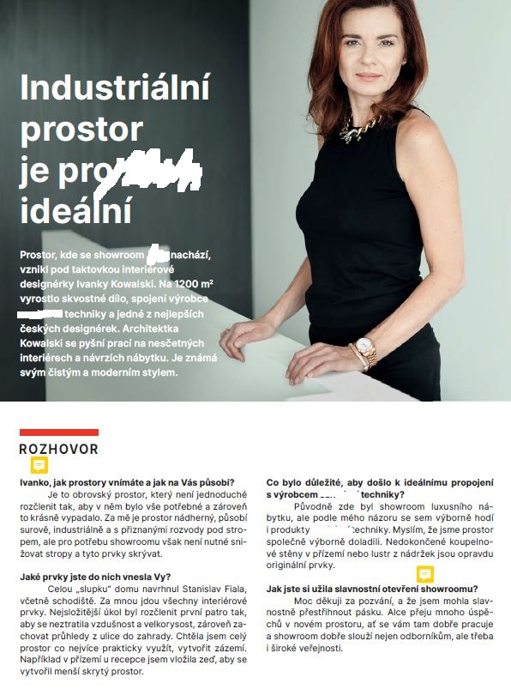
Jak se neptat

Slide 31
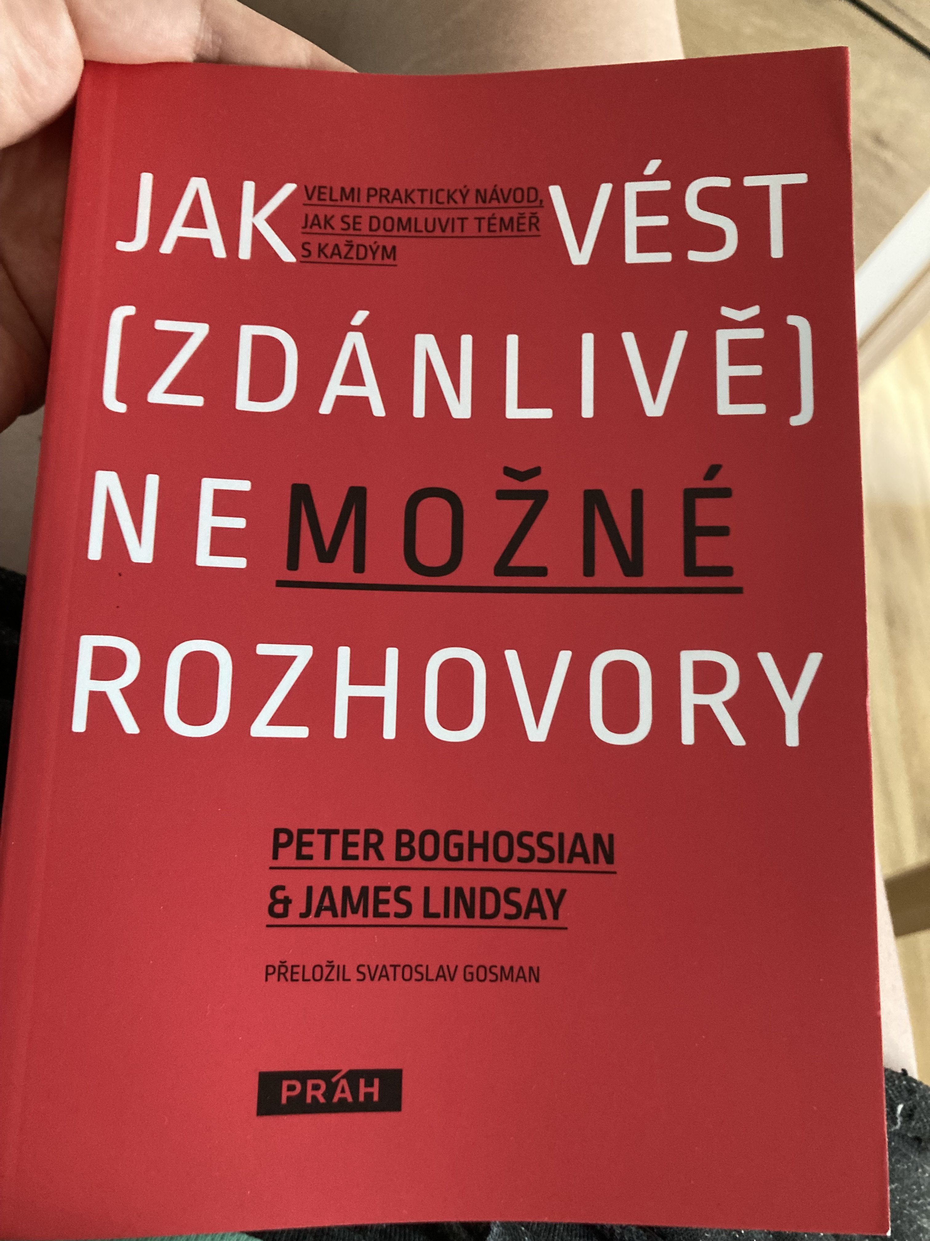
Když víte, že to bude bolet…

Slide 32
Díky ☺
fojtu@aetna.cz

